Slide 1
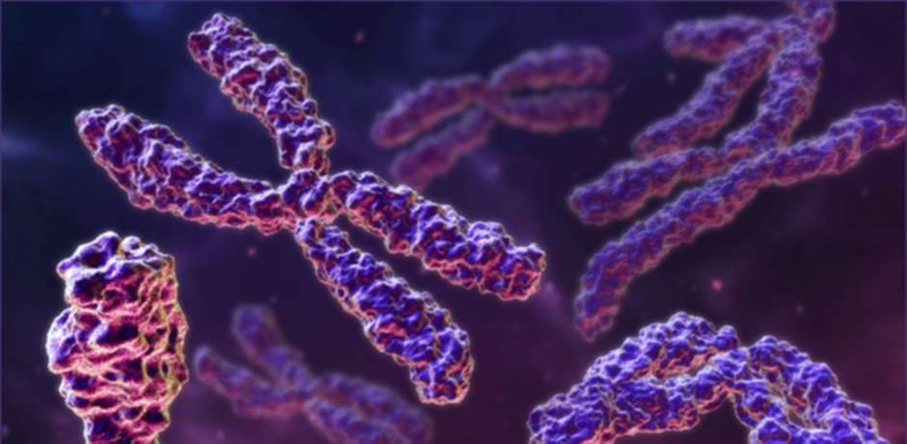
Θ.Ε. 1.4 ΕΦΑΡΜΟΓΕΣ ΤΗΣ ΓΕΝΕΤΙΚΗΣ

Slide 2










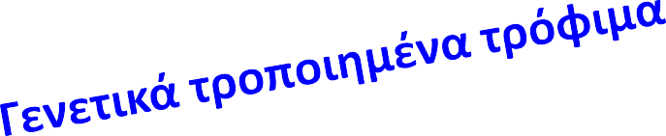
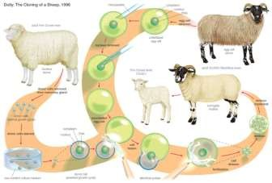
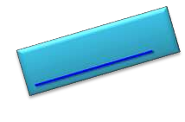




1.4 ΓΕΝΕΤΙΚΗ
Η Γενετική στον σύγχρονο κόσμο
Αναζητούμε στο διαδίκτυο τις παρακάτω έννοιες,
καταγράφουμε τις πληροφορίες και τις παρουσιάζουμε στην τάξη
Ιστοεξερεύνηση σε ομαδοσυνεργασία
Παρουσιάζοντας

Slide 3
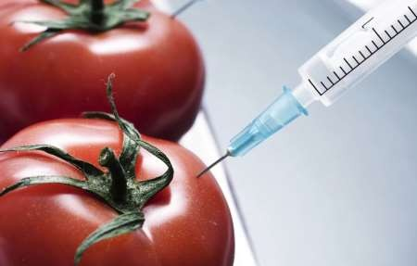
1.4 ΓΕΝΕΤΙΚΗ
Η Γενετική στον σύγχρονο κόσμο
Με βάση την περιγραφή για τη Γενετική Μηχανική να εντοπίσετε πληροφορίες
Ποιο είναι το πρόβλημα;
Που συμβαίνει;
Πότε συνέβη;
Γιατί συμβαίνει;
Ποιος εμπλέκεται στο πρόβλημα;
Πώς μπορεί να ξεπεραστεί;
Πέντε π και ένα γ
Παρουσιάζοντας

Slide 4


1.4 ΓΕΝΕΤΙΚΗ
Γενετική μηχανική και ανθρώπινα δικαιώματα
Αφού διαβάσετε το κείμενο σχετικά με τα ανθρώπινα δικαιώματα και τη Βιοϊατρική να δημιουργήσετε εννοιαλογικό χάρτη και να ταξινομήσετε τις εφαρμογές της Γενετικής Μηχανικής σε σχέση με την προστασία των ανθρωπίνων δικαιώματων
Εφαρμογές | Επιτρέπονται | Δεν επιτρέπονται | Προϋποθέσεις- εξαιρέσεις
Γενετικές εξετάσεις με δυνατότητα πρόβλεψης
Επεμβάσεις στο ανθρώπινο γονιδίωμα
Επιλογή του φύλου
Έρευνα σε έμβυα in vitro
Παραγωγή γνώσεων σε Ομαδοσυνεργασία
Εφαρμόζοντας

Slide 5
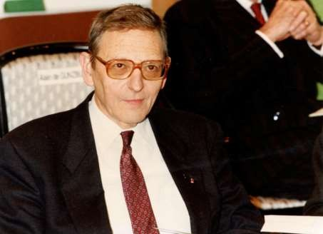
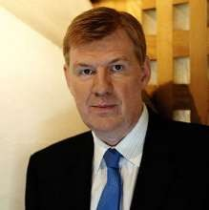

1.4 ΓΕΝΕΤΙΚΗ
Θέσεις του Χριστιανισμού για τη Γενετική Μηχανική
Να εντοπίσετε τις θέσεις του Χριστιανισμού στα κείμενα: «Εκκλησία και
Βιοϊατρική» και «Μοριακή Γενετική : Προβληματισμοί». Να τις παρουσιάσετε στην τάξη
Μήπως θα πρέπει ο άνθρωπος να
« Τα οφέλη για την
ανθρωπότητα είναι τέτοια που ξεπερνούν όποιους ηθικούς
ενδοιασμούς»
καταφύγει σε κάτι άλλο εκτός της επιστήμης;
Liam Donaldson
Francois Gros
Επεξεργασία κειμένου με καθοδηγητικές ερωτήσεις
Διερευνώντας

Slide 6
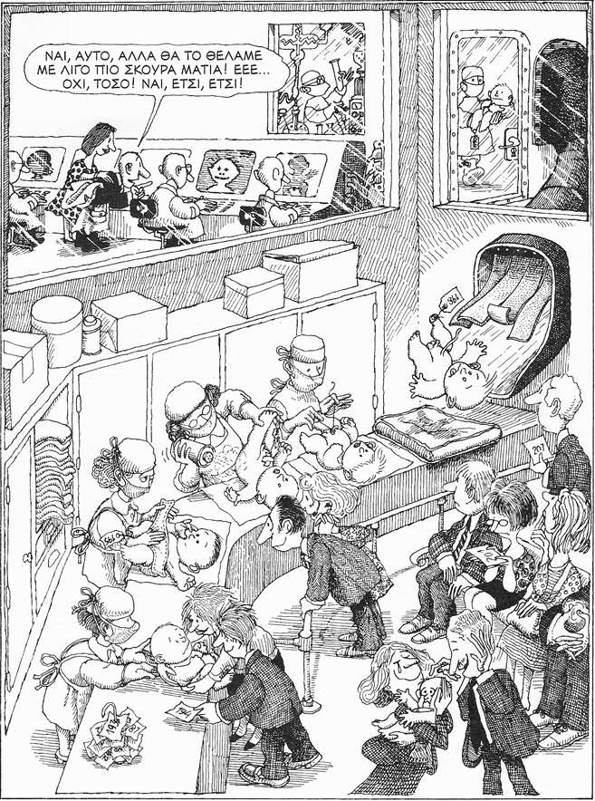

1.4 ΓΕΝΕΤΙΚΗ
Ηθικός προβληματισμός για εφαρμογές της γενετικής στον άνθρωπο, τα φυτά ή τα ζώα.
Να διαβάσετε το κείμενο του Μ. Σαντέλ «Γενετική και ηθική» και να τοποθετηθείτε
με επιχειρήματα. Στη συνέχεια να σχολιάσετε το παρακάτω σκίτσο
Επ’αυτού θα είχα να πω.... (Σκέψου, συζήτησε ανά 2 και ανά 4 ,Μοιράσου)
Αναπαλαισιώνοντας

Slide 8





1.4 ΓΕΝΕΤΙΚΗ
Κριτική τοποθέτηση πάνω σε ηθικά διλήμματα Γενετικής
Να πάρετε θέση αιτιολογώντας τη στάση σας στα παρακάτω ερωτήματα:
Η δημιουργία εμβρυών για ερευνητικούς σκοπούς παραβιάζει το δικαίωμα στη ζωή
Η έρευνα σε έμβρυα in vitro παραβιάζει την ελευθερία του ανθρώπου
Κανένα νεογέννητο παιδί δεν θα έπρεπε να αναγνωρίζεται ως ανθρώπινο πριν περάσει από ορισμένα τεστ για τα γενετικά του χαρίσματα.... Αν αποτύχει σ’ αυτά τα τεστ, χάνει το δικαίωμα στη ζωή . (Francis Crick, νόμπελ Ιατρικής για DNA)
Αξιολογώντας

